Slide 1
Sém és Hám fiai? A héber nyelv helye az afroázsiai és a sémi nyelvcsaládban
Biró Tamás
biro.tamas@btk.elte.hu, http://birot.web.elte.hu
2014. november 27.

Slide 2
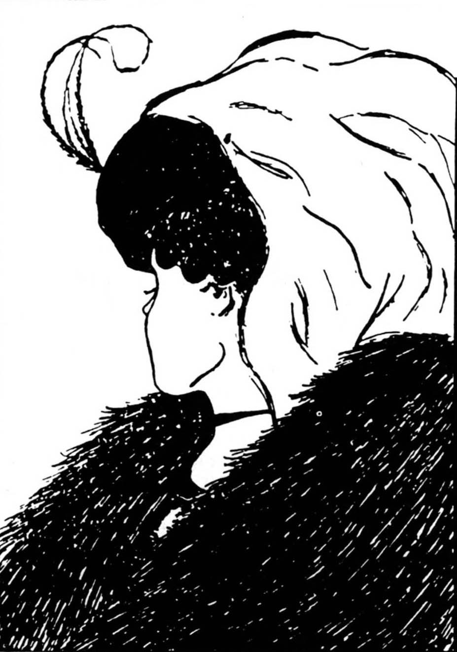
A tanulás mint Gestalt-váltás

Slide 3
Az összehasonlítástól a családfáig

Slide 4
A történeti rekonstrukció klasszikus módszere
Vegyünk rokon szavak egy listáját
(Mi van a nyelv többi szintjével?)
Rokon szavak:
Azonos / hasonló hangalak
Azonos / hasonló jelentés
Kizárjuk a kölcsönzéseket és a a nem szabályos hangmegfeleléseket.
Mi lehet az a *proto-szó, amelyből a legvalószínűbb módon levezethető
Az egyes nyelvekben megfigyelhető hangalakok
Az egyes nyelvekben megfigyelhető jelentések
V.ö. Nyelv és nyelvek, 10. fejezet

Slide 5
Házi feladat mára: http://www.birot.hu/courses/2014-orzse/Bennett-Ex7.pdf
 | Akkád | Szír | Arab | Héber |  | *Proto-Sémi (hagyományos) | *Proto-Sémi (Huehnergard)
1, 5, 10 | š | š | s | š |  | < *š | < *s
2, 6, 7 | š | s | š | ś (s) |  | < *ś | < *ś
3, 4, 8, 9 | s | s | s | s |  | < *s | < *^{t}s

Slide 6
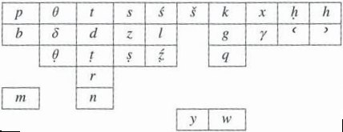
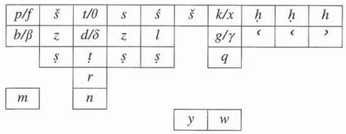
A protosémitől a tiberiási héberig (hagyományos felfogás, Bennett, Comparative Semitic Linguistics, Paradigms A)
Protosémi:
Tiberiási héber:
Hangzó IPA-táblázat:
http://jbdowse.com/ipa

Slide 7
Családfa
 | arab | arámi | héber | ugariti | akkád | geez
*ā > | ā | ā | ō | ā | ā | ā / a
* ṯ > | ṯ | t | š | ṯ | š | š / s
főnévragozás | van | nincs | nincs | van | van | nincs
szuffixragozás Sg. 1 | -tu | -et | -ti | -T | -āku | -kū
szuffixragozás Sg. 2m | -ti | -t(ā) | -ta | -T | -āta | -ka
szuffixragozás Sg. 2f | -ta | -tī | -t | -T | -āti | -kī
határozott főnév | al- | -ā | ha- | Ø | Ø | Ø?
Tört többes szám | van | nincs (?) | nincs (?) | nincs (?) | nincs (?) | van
Hasonló nyelvek közelebbi rokonok, de…
… a családfa egy történetet mesél el.

Slide 8
Házi feladat

Slide 9
Következő órára: olvasandó és házi feladat
1. Olvasandó: Kenesei István (szerk.): A nyelv és a nyelvek (sok kiadás, pl. Akadémiai Kiadó, Budapest, 1995). 11. fejezet, „A maradandó nyelv”.
2. Rokon szavak a sémi nyelvekben (Bennett: Comparative Semitic Ling, 1998: 44-45, exercise 9)
A http://www.birot.hu/courses/2014-orzse/Bennett-Ex9.pdf oldalon található táblázat tíz rokon szót tartalmaz akkádul, szírül (az arámi egy késő-ókori keresztény változata), geezül és arabul. Mindegyikben vastagon van szedve egy hang.
Gyűjtse össze, minek mi felel meg. Például az 1. sorban akkád š ~ szír t ~ geez š ~ arab θ.
Csoportosítsa ezeket: hány különböző megfelelési mintázatot talált?
Az egyes csoportok mellé írja oda a megfelelő héber hangot is. Nem mindegyik szóhoz létezik rokon héber szó is, de ahol van, érdemes a hébert is feltüntetni.
Megoldását küldje a biro.tamas@btk.elte.hu címre. Határidő: nov. 26., szerda dél (12:00).

Slide 10
Viszlát jövő csütörtökön!

